Slide 1
Фестиваль современной литературы и паблик-арта
2015 ©
ГКУК г. Москвы "Московский городской библиотечный центр"
Департамент культуры города Москвы

Slide 2
О проекте
Темы цитат отобраны на основе исследования, проведенного специалистами из Высшей Школой Экономики.
Каждый объект снабжен qr-кодами со
ссылками на литературное произведение, превращая, таким образом, городское пространство в
«Виртуальную книжную полку».
Проект стал победителем конкурса и поддержан субсидией Департамента культуры г. Москвы.

Slide 3
О проекте
На стенах зданий на территории трех округов Москвы создано 10 уникальных работ в формате паблик-арт.
Проект соединил творчество современных писателей и художников.
Он предлагает стимулировать местные
сообщества, находящиеся на территории в визуальной близости от комплекса «Москва-сити», задуматься о смыслах совместного проживания, выявить наиболее важные «гуманитарные» городские проблемы, используя потенциал современной российской литературы.

Slide 4
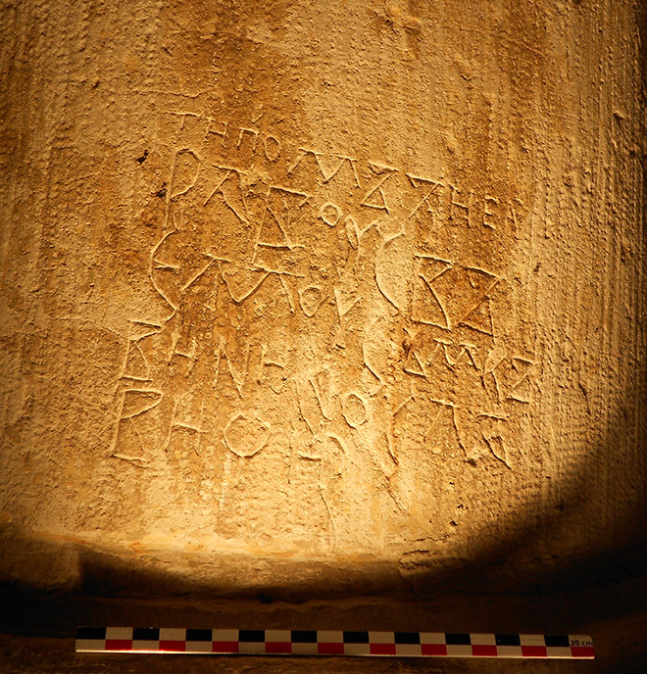
История идеи

Slide 5
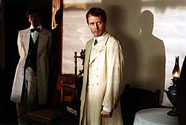
От визуального текста к литературному и обратно

Slide 6
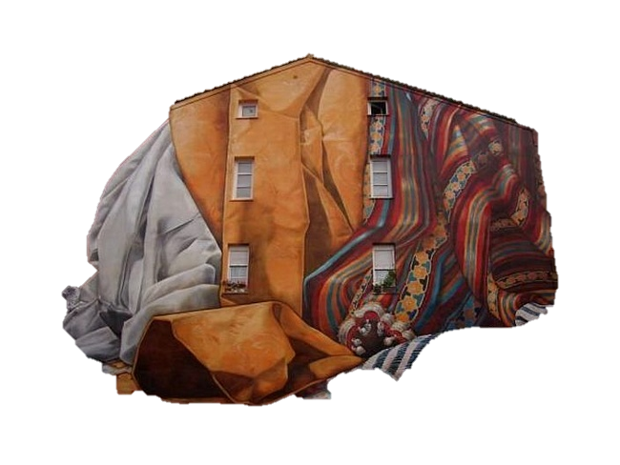
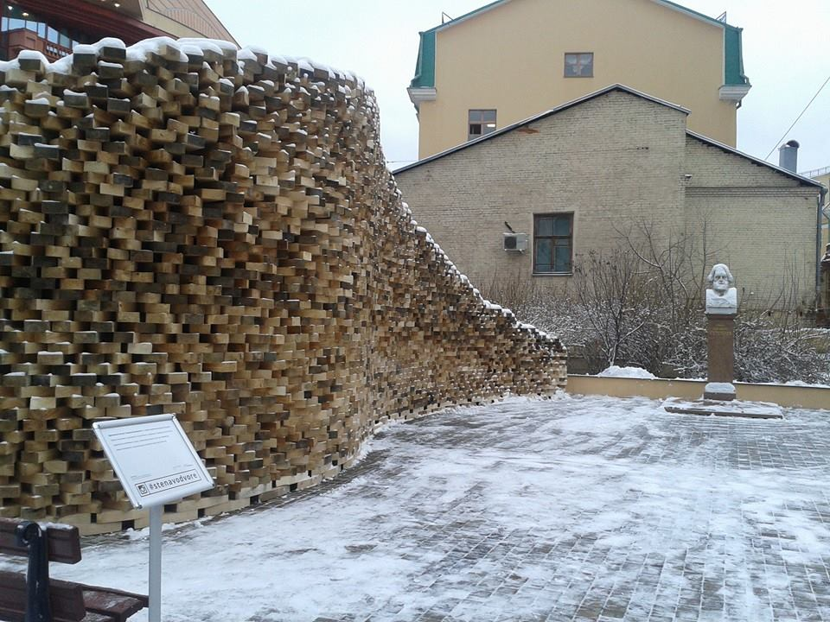
Что такое паблик-арт
Паблик-арт (общественное искусство; искусство в общественном пространстве; англ. public art) — искусство в городской среде, ориентированное на неподготовленного зрителя и подразумевающее коммуникацию с городским пространством.

Slide 7
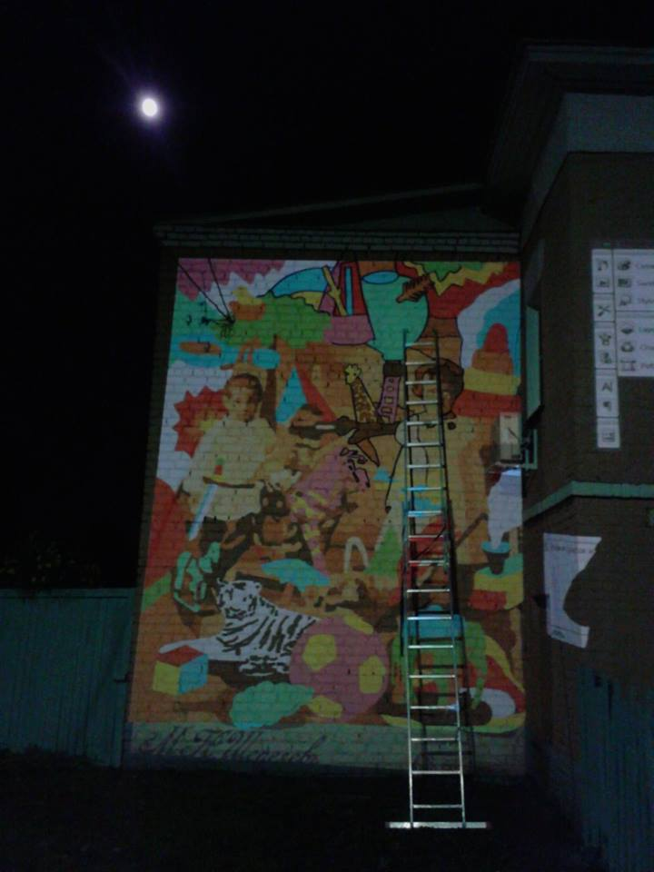
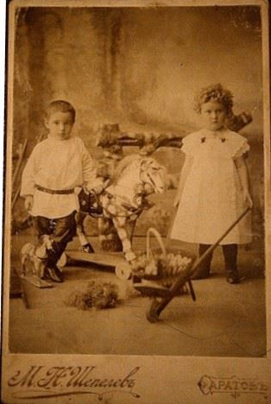
Коломна «яблочно-книжный» Фестиваль «Антоновские яблоки». Писатель Б.Пильняк в детстве

Slide 8
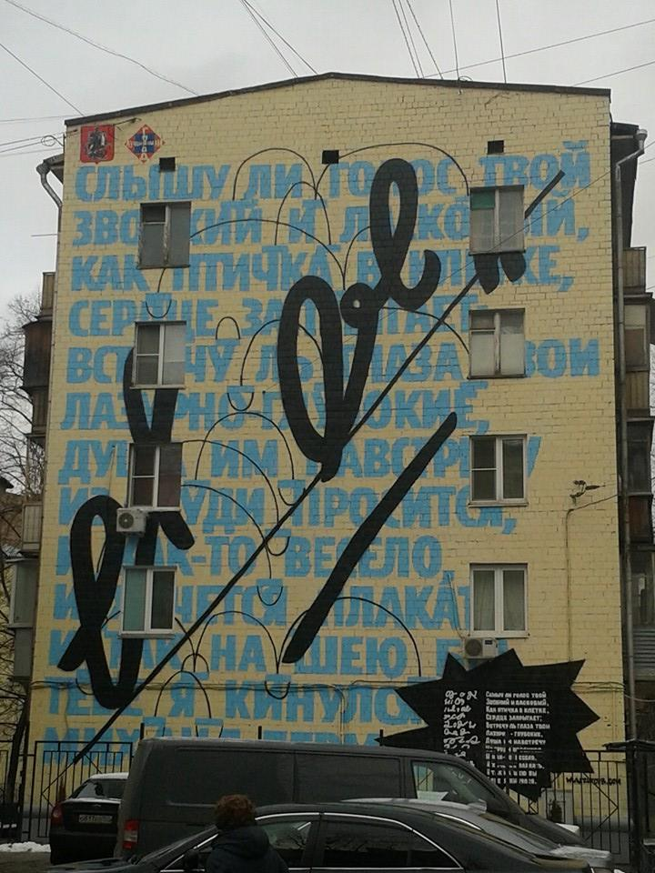
Москва. Фестиваль «Лучший город Земли». Стихотворение М.Ю.Лермонтова

Slide 9
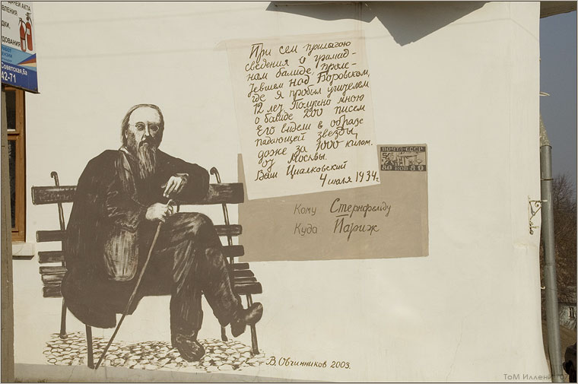
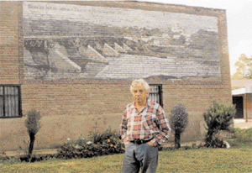
Боровск. Художник В.Овчинников. Письмо К.Э.Циолковского

Slide 10
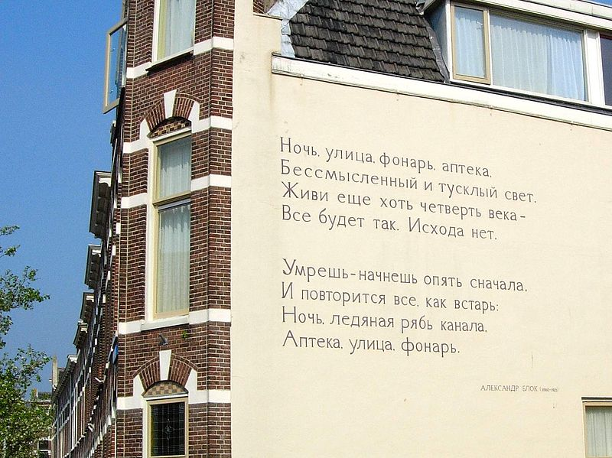
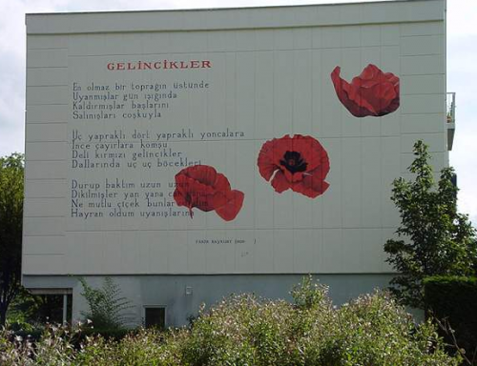
Европейский опыт. Лейден. Поэзия на стенах

Slide 11
Цели и задачи проекта
Используя формат паблик-арта (создание арт- объектов на стенах зданий) познакомить жителей города с современной российской литературой, обратить внимание на важную социальную проблематику через цитаты из произведений современных российских авторов.
Задачи
создать новые виды партнерства между библиотекарями, художниками и учеными
создать новые арт-объекты и достопримечательности, привлекательные для туризма
привлечь внимание к библиотекам, как к “третьим местам” и центрам местного сообщества

Slide 12
Целевая аудитория проекта
Жители города:
Люди, интересующиеся городской культурой и активно участвующие в
жизни города
Люди, интересующиеся современным
искусством, но не приближенные к чтению
Студенты творческих ВУЗов и дизайн- факультетов
Уличные художники
Жители близлежащих районов
Туристы и гости Москвы

Slide 13
Проблематика проекта
На основе подведения итогов фокус- группы, проводимой Высшей Школой Экономики, определен круг проблематики, волнующей современного горожанина.
К каждой проблематике подобрано по 1 цитате из произведения современного российского классика. Это и стало основой задания для участников конкурса.

Slide 14
Что волнует горожан?
Недостаток любви и человеческих отношений в городском пространстве
Отношение к исторической памяти
Дружба
Взаимоотношения горожан с друг другом
Отношение к животным
Связь поколений
Отношение к детям и взаимоотношения с детьми

Slide 15
Карта проекта
Для реализации работ выбраны 10 точек (зданий, заборов и трансформаторных будок) расположенных в 3-х округах Москвы: САО, ЗАО, ЦАО.
Здания находятся рядом с проходимыми местами и имеют удобные широкие поверхности для эффективной визуализации работы.

Slide 16
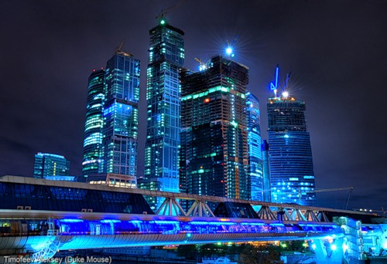
Символический центр проекта
Местная культурная инфраструктура в «Большом круге (радиус 5-10 км) контрастирует с расположенными недалеко, но существующими отдельно в сознании местных жителей «Афимоллом», «Экспоцентром», комплексом «Москва-сити», «Филионом» другими современными торгово-развлекательными комплексами.

Slide 17
«Механика» проекта
Проект делился на 2 крупных этапа:
1-й этап
Проведение исследования, подбор цитат и организация Конкурса. Конкурс анонсировался на площадках, близких к тематике; в течении месяца собирались эскизы работ на созданном для конкурса сайте gorodvslovah.ru ;
Презентация работ на «Библионочи»
После реализации первых четырех работ на стенах зданий состоялась культурно- тематическая программа в рамках «Библионочи»(мастер-классы и встречи с писателями)
2-й, завершающий этап с созданием оставшихся 5-и работ

Slide 18
Сайт проекта

Slide 19
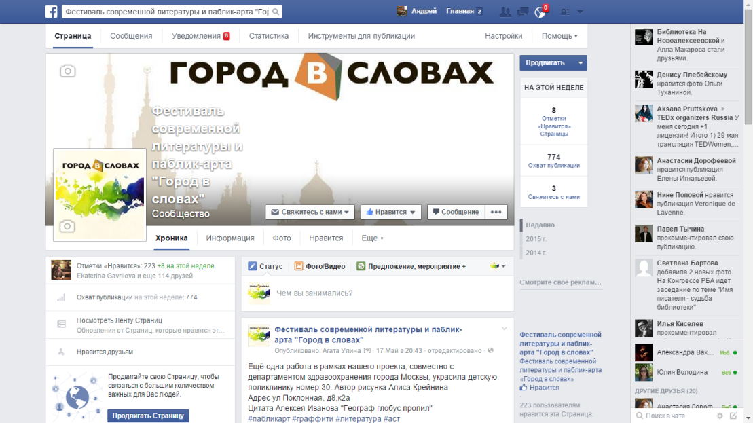
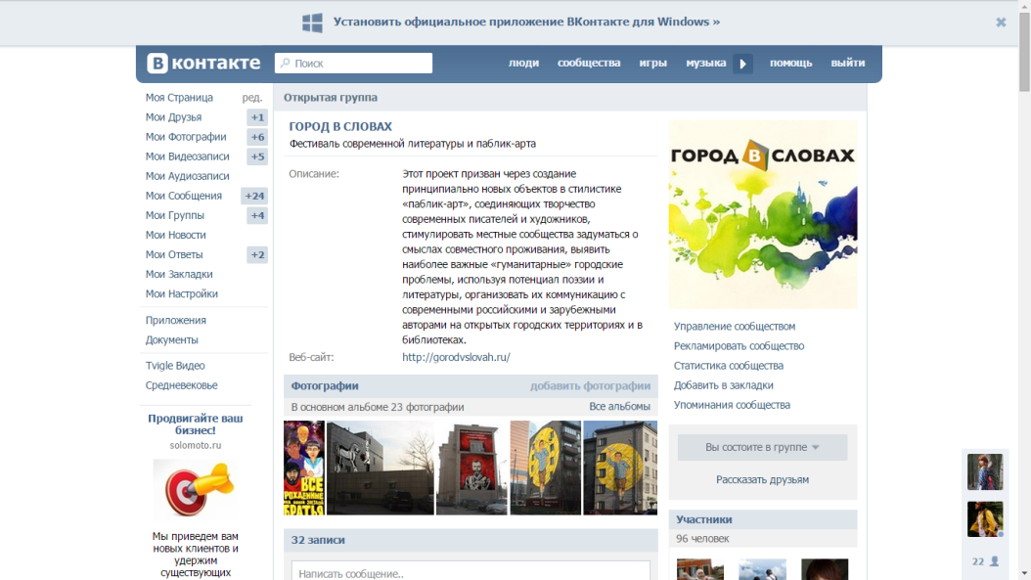
Страницы в социальных сетях

Slide 20
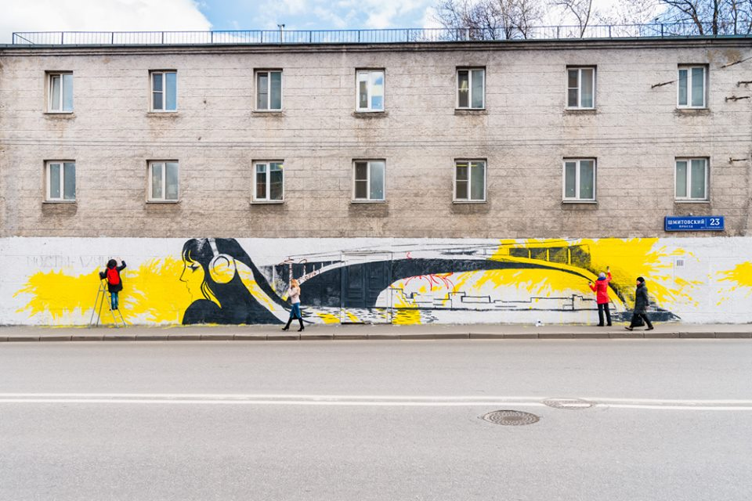
Работы победителей

Slide 21
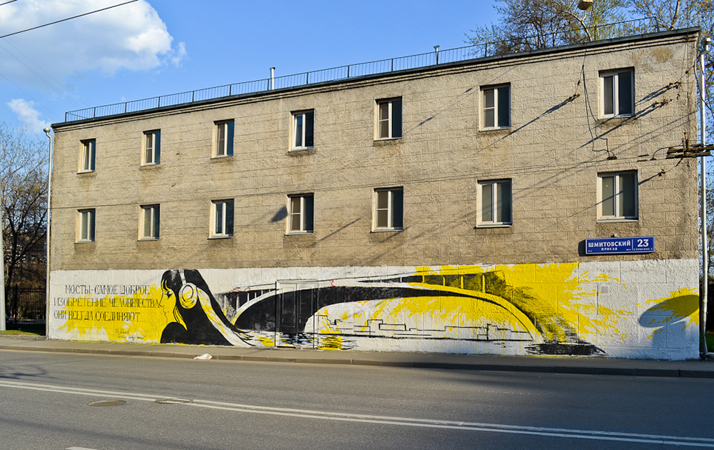
Работы победителей

Slide 22
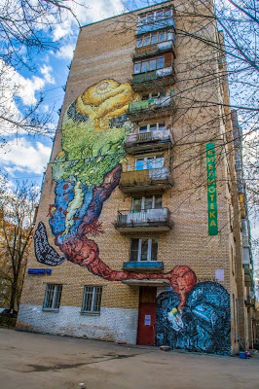
«Творчество-это инстинкт истины в человеке»

Slide 23
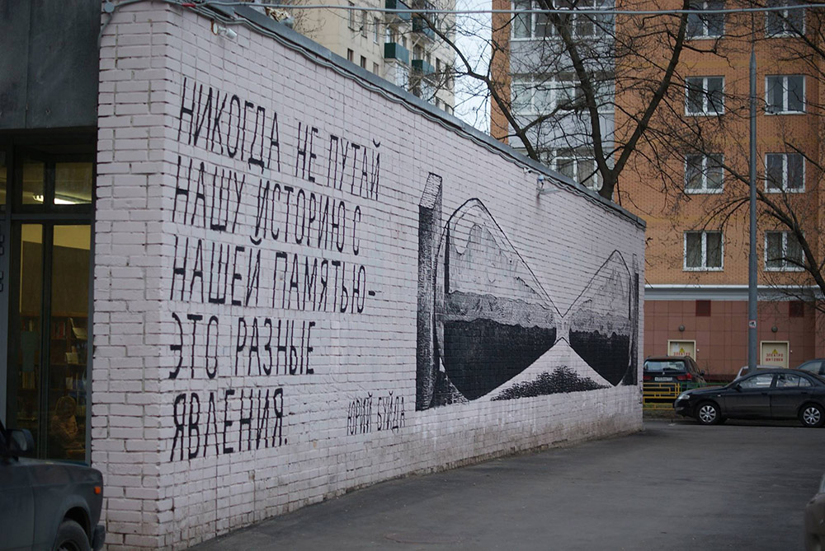
Работы победителей

Slide 24
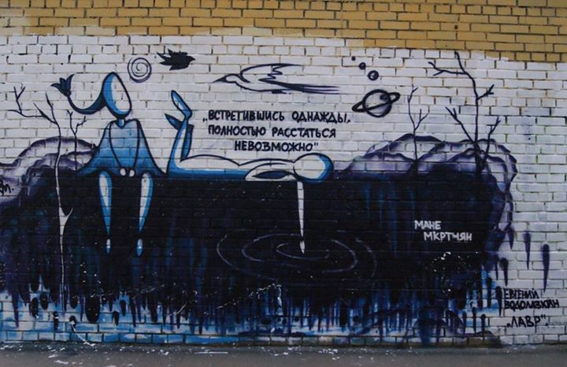
Работы победителей

Slide 25
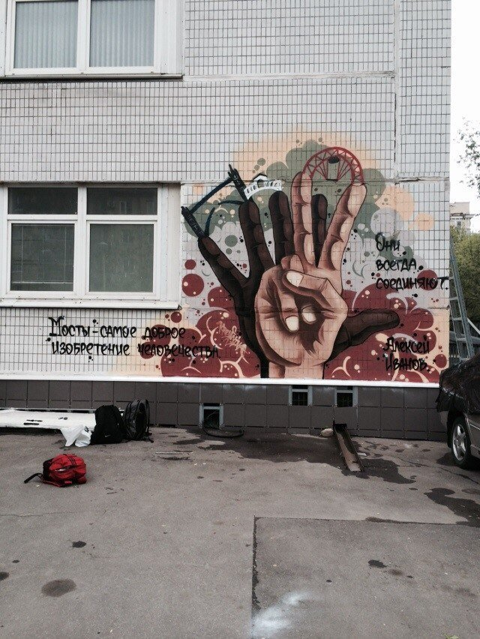
Работы победителей

Slide 26
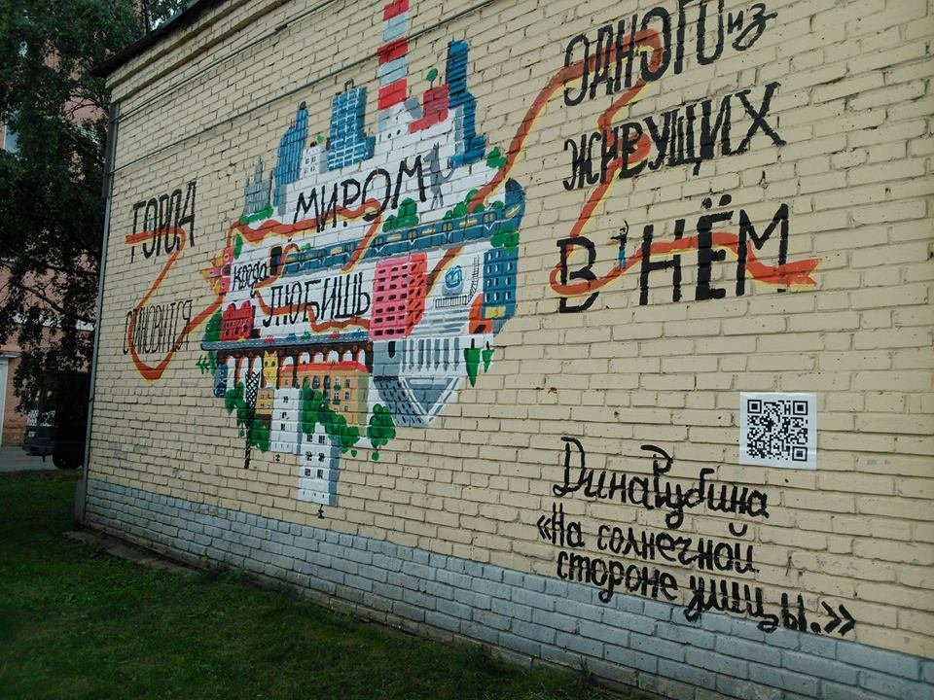
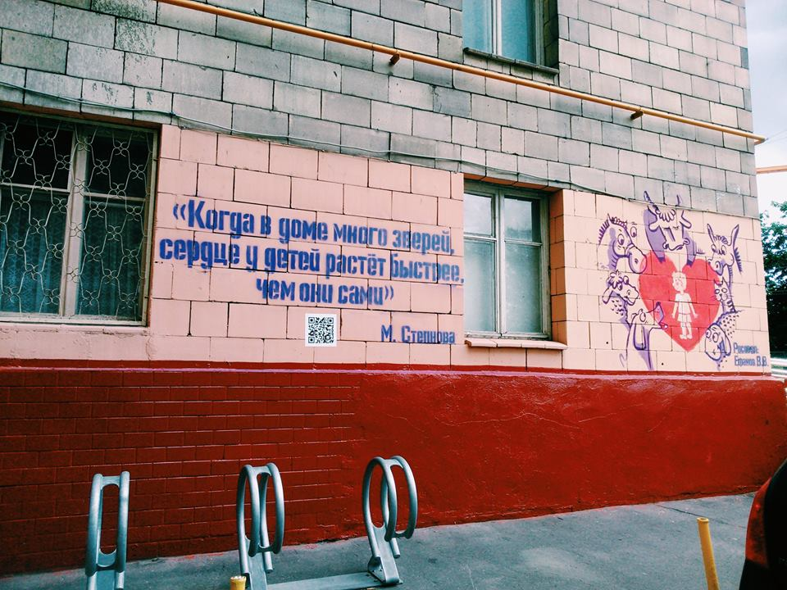
Работы победителей

Slide 27
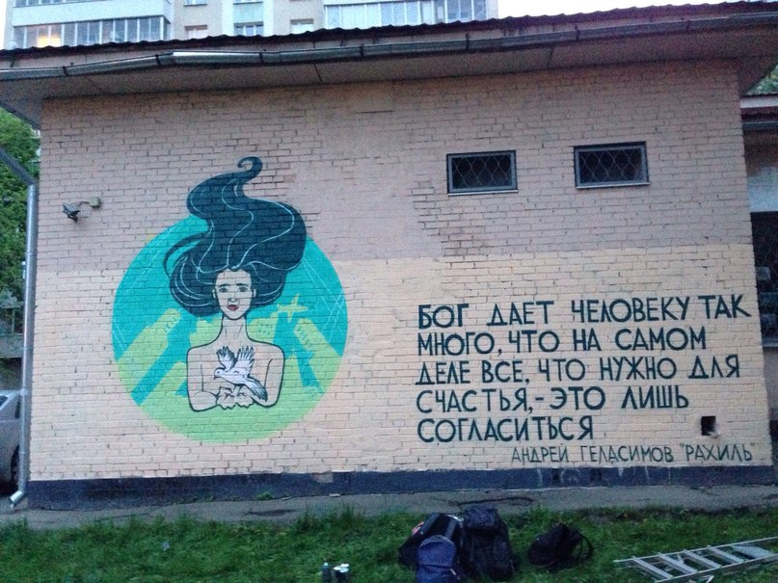
Работы победителей

Slide 28
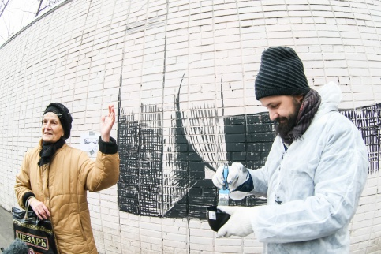
Коммуникация с местными жителями

Slide 29
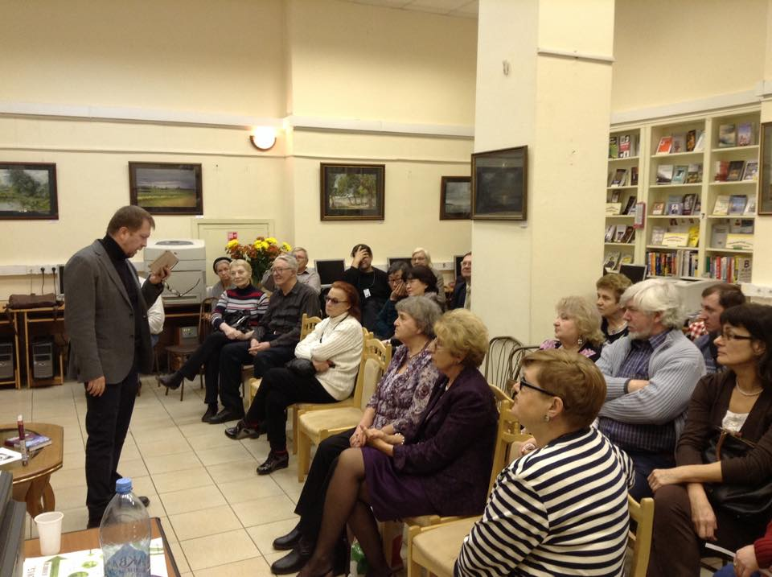
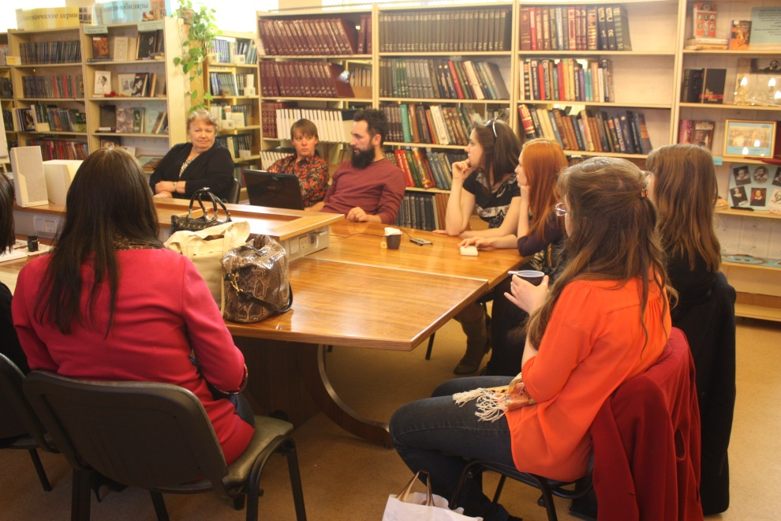
Событие на «Библионочь»

Slide 30
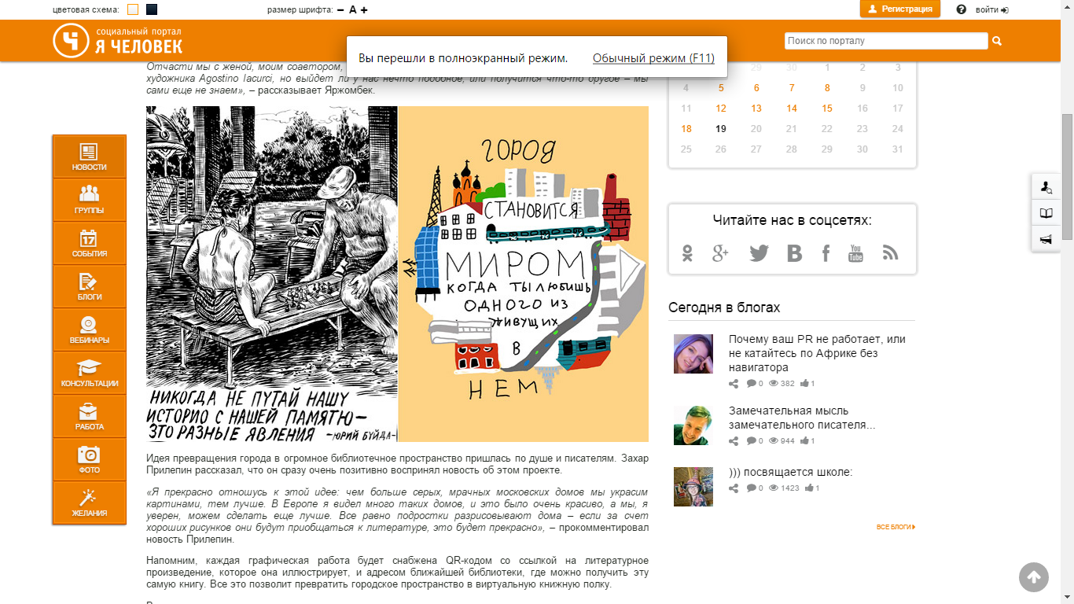
Авторы о проекте
Захар Прилепин :
«Я прекрасно отношусь к этой идее: чем больше серых, мрачных московских домов мы украсим картинами, тем лучше. В Европе я видел много таких домов, и это было очень красиво, а мы, я уверен, можем сделать еще лучше. Все равно подростки разрисовывают дома – если за счет хороших рисунков они будут приобщаться к литературе, это будет прекрасно»

Slide 31
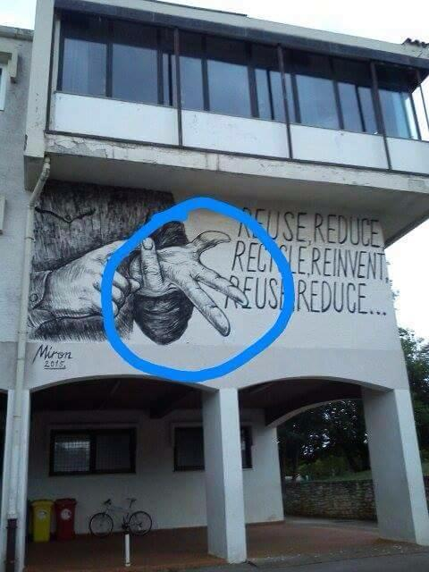
Неожиданные эффекты: Мирон Милич

Slide 32
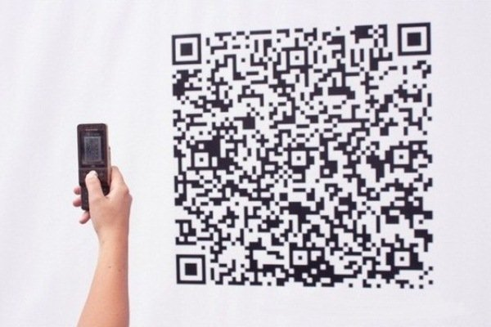
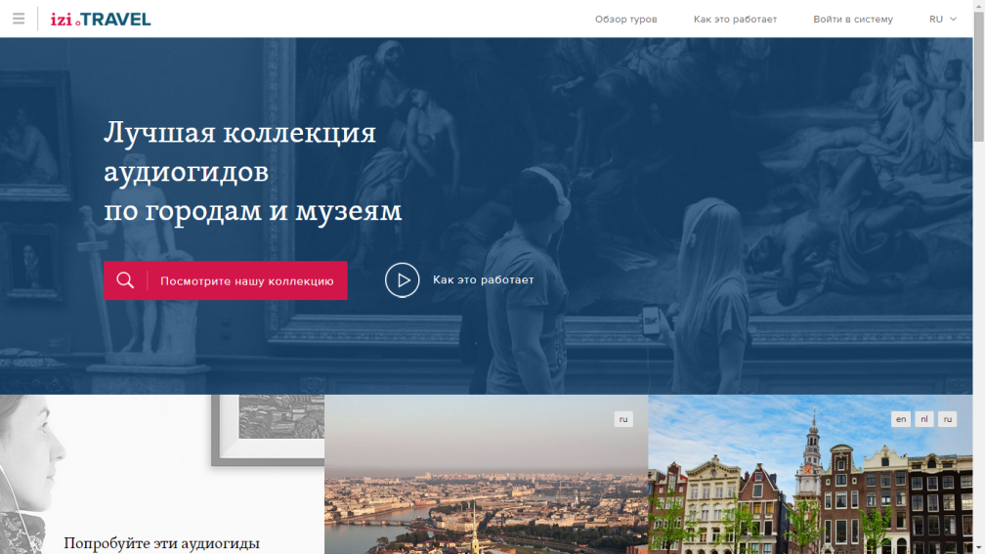
Что дальше?

Slide 33
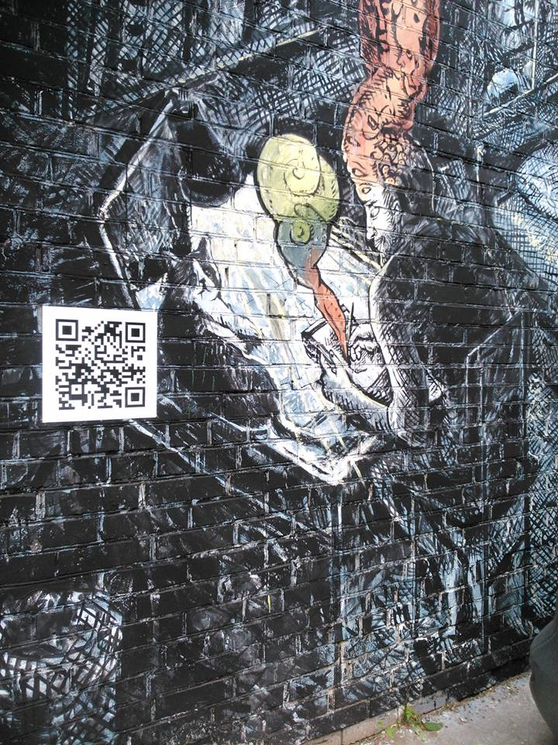
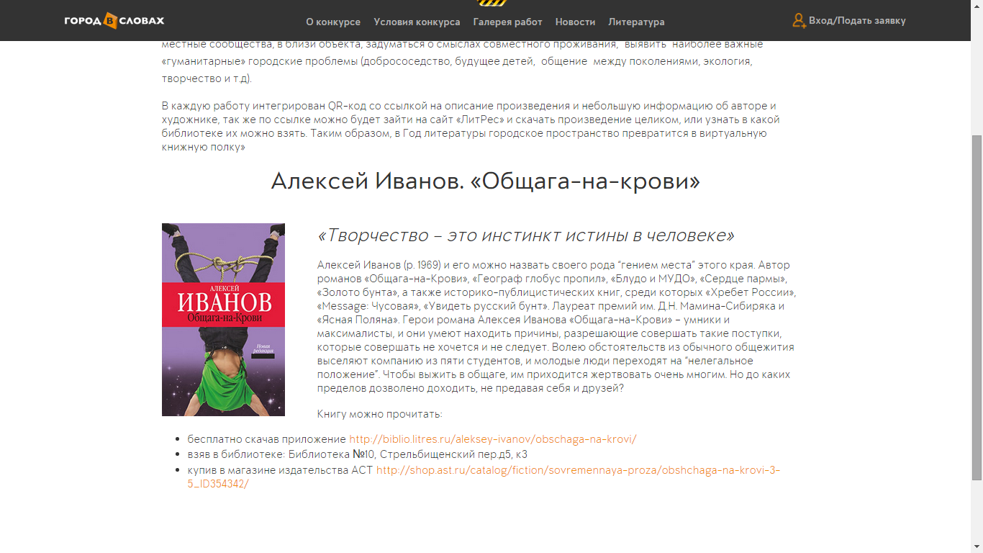
«Виртуальная книжная полка»

Slide 34
QR-коды

Slide 35
Развитие проекта
В результате успешного проведения и применив полученный опыт «первой» волны, проект планируется развивать в других районах Москвы и выйти в другие регионы. Одним из результатов проекта стало партнерство с другим фестивалем- «Поэзия на стенах»

Slide 36
СПАСИБО ЗА ВНИМАНИЕ! Андрей Лисицкий, кандидат культурологии, директор библиотеки им Ф.М. Достоевского, ГБУК г.Москвы «ЦБС ЦАО». e-mail: volglis@gmail.com

